Slide 1

Федеральное государственное автономное образовательное учреждение высшего образования «Московский государственный технический университет имени Н. Э. Баумана (национальный исследовательский университет)»
Исследование влияния ламинарной структуры на трибологические характеристики многослойных материалов
Поликевич К. Б., Плохих А. И., Захарова С.Д.

Slide 2
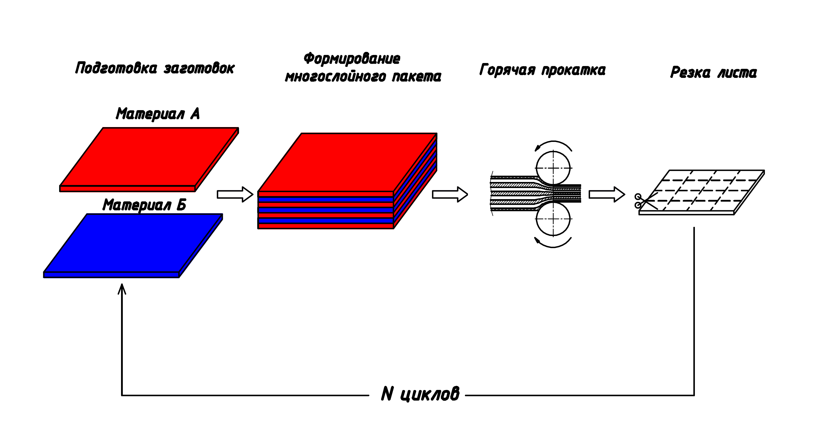
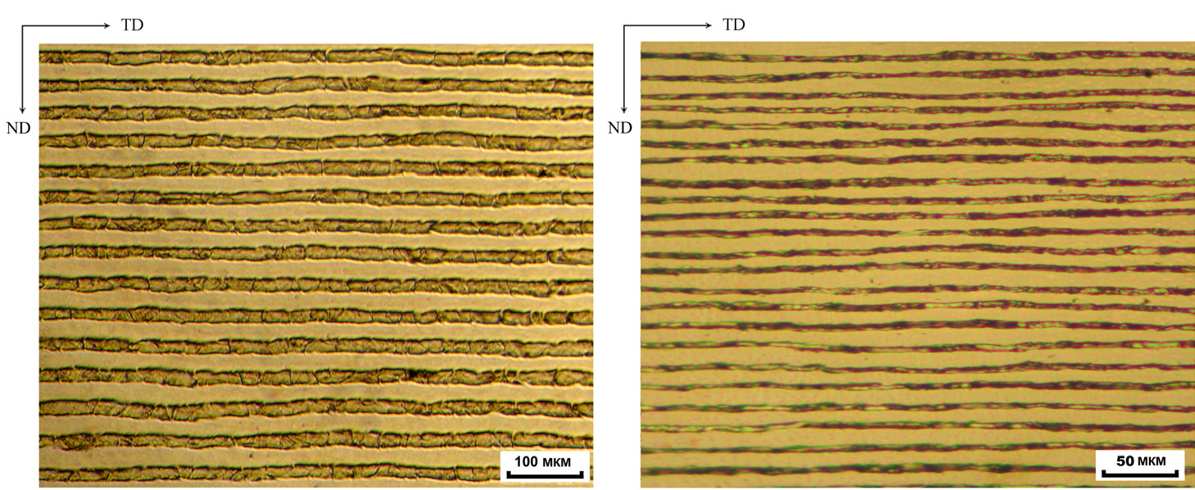
Схема технологического маршрута получения многослойных материалов
а)
б)
Микроструктура поперечного сечения многослойного образца
а – первый технологический цикл, толщина образца 2 мм; б – второй технологический цикл, толщина образца 10 мм
Температура прокатки: 1000 ºC
Номер цикла | Количество слоев в заготовке, шт. | Толщина заготовки,мм | Толщина единичного слоя,мкм
1 | 100 | 10 | 100
 |  | 2 | 20
2 | 1400-1500 | 10 | 5
 |  | 2 | 1
Возможная структуризация многослойных материалов
1

Slide 3
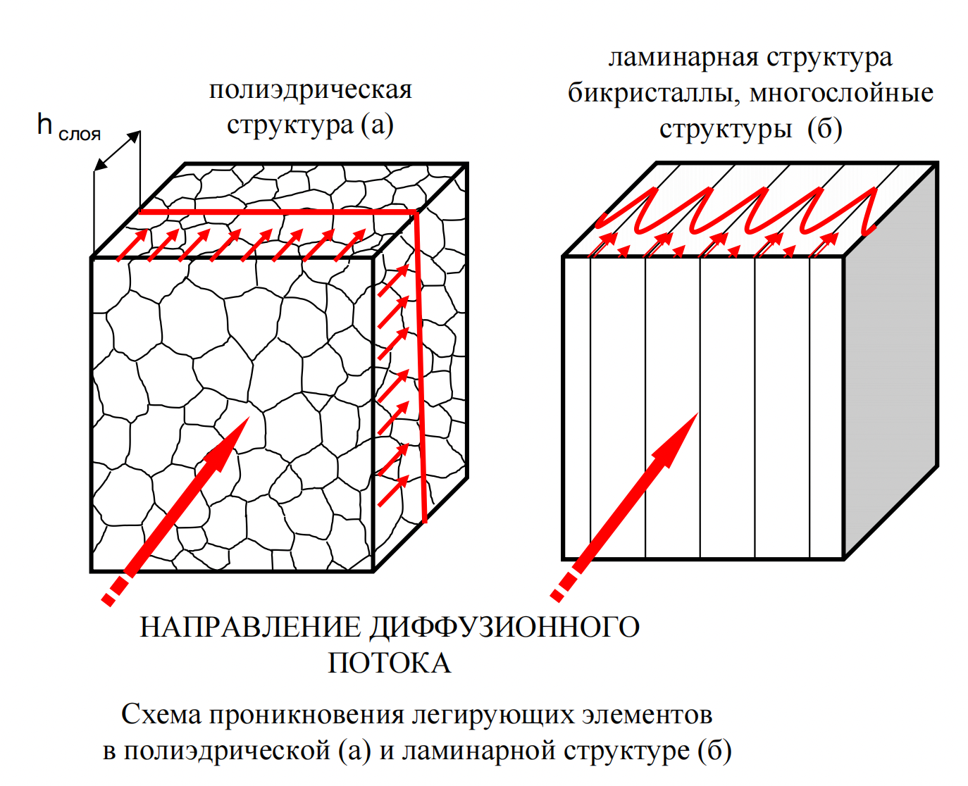
Материалы и методы исследования
Выбор объектов исследования
Выбор объектов исследования
Композиции многослойных материалов
Материал А | Материал Б
08Х18 | 08Х18Н10
08Х18 | 40Х13
08Х18Н10 | 40Х13
08кп | 08Х18Н10
У8 | 08Х18Н10
У8 | 08Х18
08кп | У8
Азотирование
Газовая среда
Температура процесса 540 ^{о}С,
Степень диссоциации аммиака:
20 -40 %,
Продолжительность 45 ч.
Химический состав сталей, входящих в многослойные композиции
Сталь | %,по массе
 | С | Si | Mn | Cr | Ni | Mo | Ti | Al | V | S | P | Cu
 |  |  |  |  |  |  |  |  |  | не более
08кп | 0,05-0,12 | 0,03 | 0,25-0,5 | 0,1 | 0,3 | - | - | - | - | 0,04 | 0,035 | 0,3
У8 | 0,75-0,84 | 0,17-0,33 | 0,17-0,33 | 0,2 | 0,25 | - | - | - | - | 0,028 | 0,03 | 0,25
08Х18 | 0,049 | 0,54 | 0,64 | 16,2 | 0,52 | 0,05 | 0,05 | 0,05 | 0,03 | 0,003 | 0,02 | 0,6
08Х18Н10 | 0,02 | 0,52 | 1,74 | 18,6 | 8,15 | 0,3 | 0,05 | 0,05 | 0,08 | 0,002 | 0,036 | 0,3
40Х13 | 0,35-0,44 | 0,6 | 0,6 | 12-14 | 0,6 | - | - | - | - | 0,025 | 0,025 | -
2

Slide 4
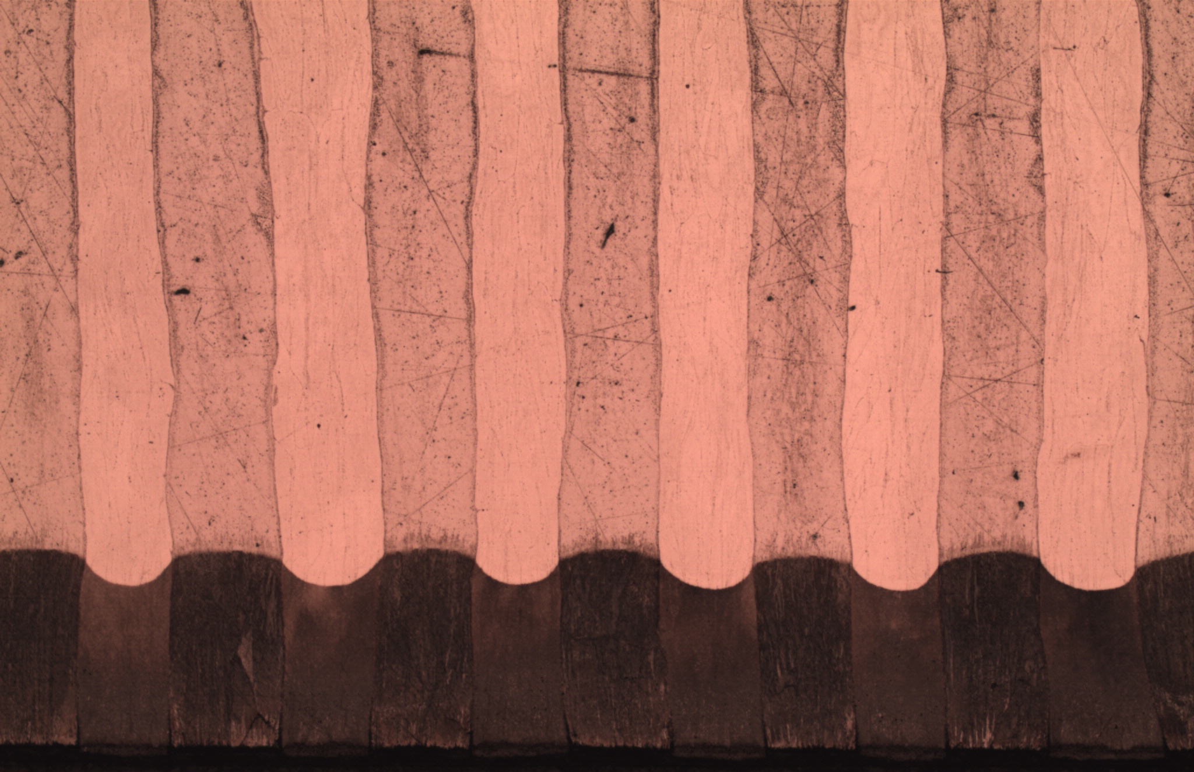
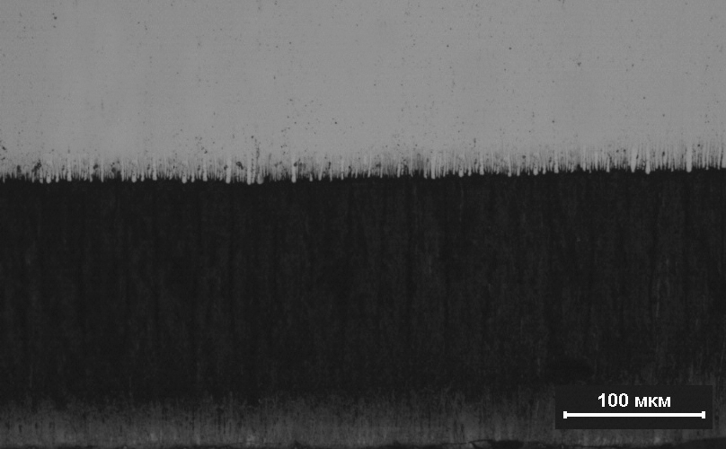
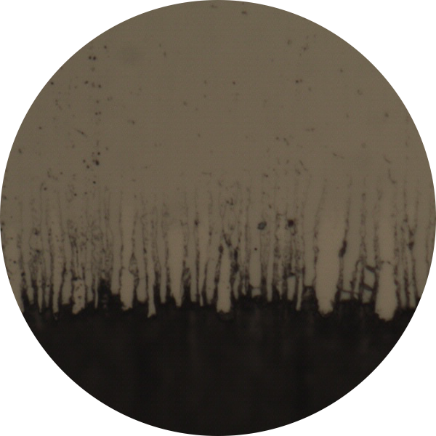

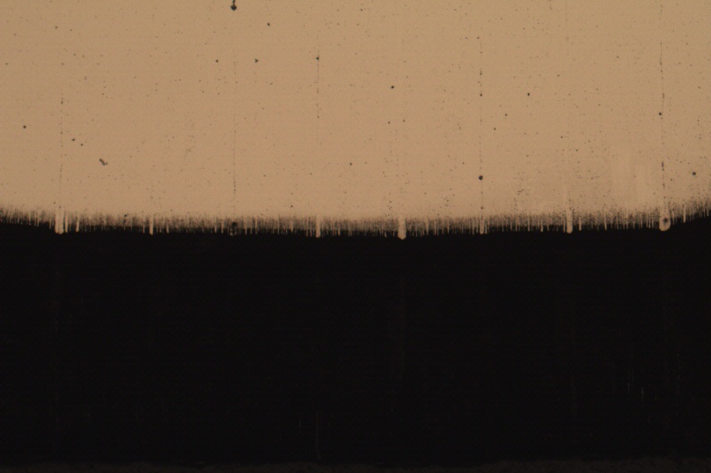
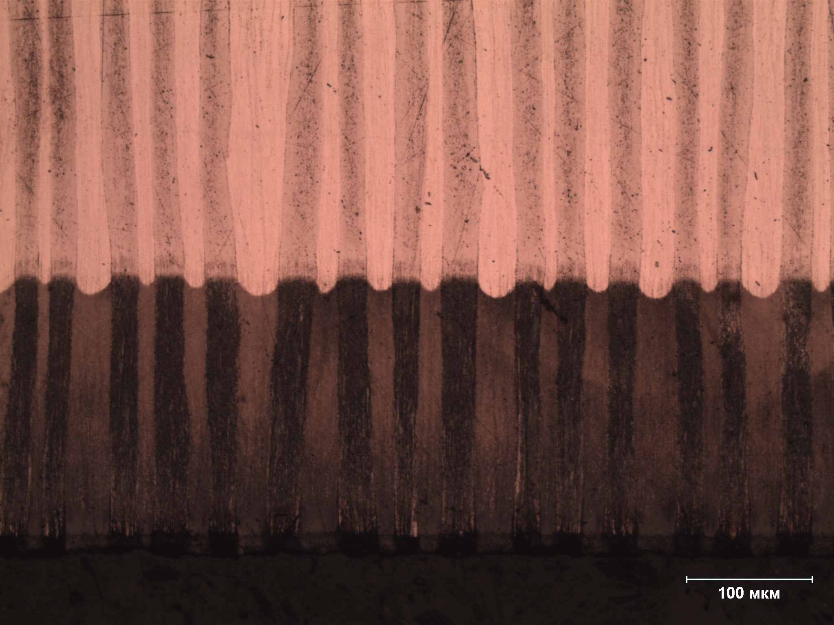
Сравнение параметров диффузионных слоев после газового азотирования для композиции 08Х18+08Х18Н10 после 1 и 2 технологического циклов
1 технологический цикл
2 технологический цикл
h=
130 мкм
h=200 мкм
200 мкм
100 мкм
Толщина ламинарного слоя 100 мкм
Толщина ламинарного слоя 5 мкм
10 мкм
h=180 мкм
Преимущественная межслойная диффузия
h=250 мкм
100 мкм
200 мкм
Толщина ламинарного слоя 20 мкм
Толщина ламинарного слоя 1 мкм
3

Slide 5
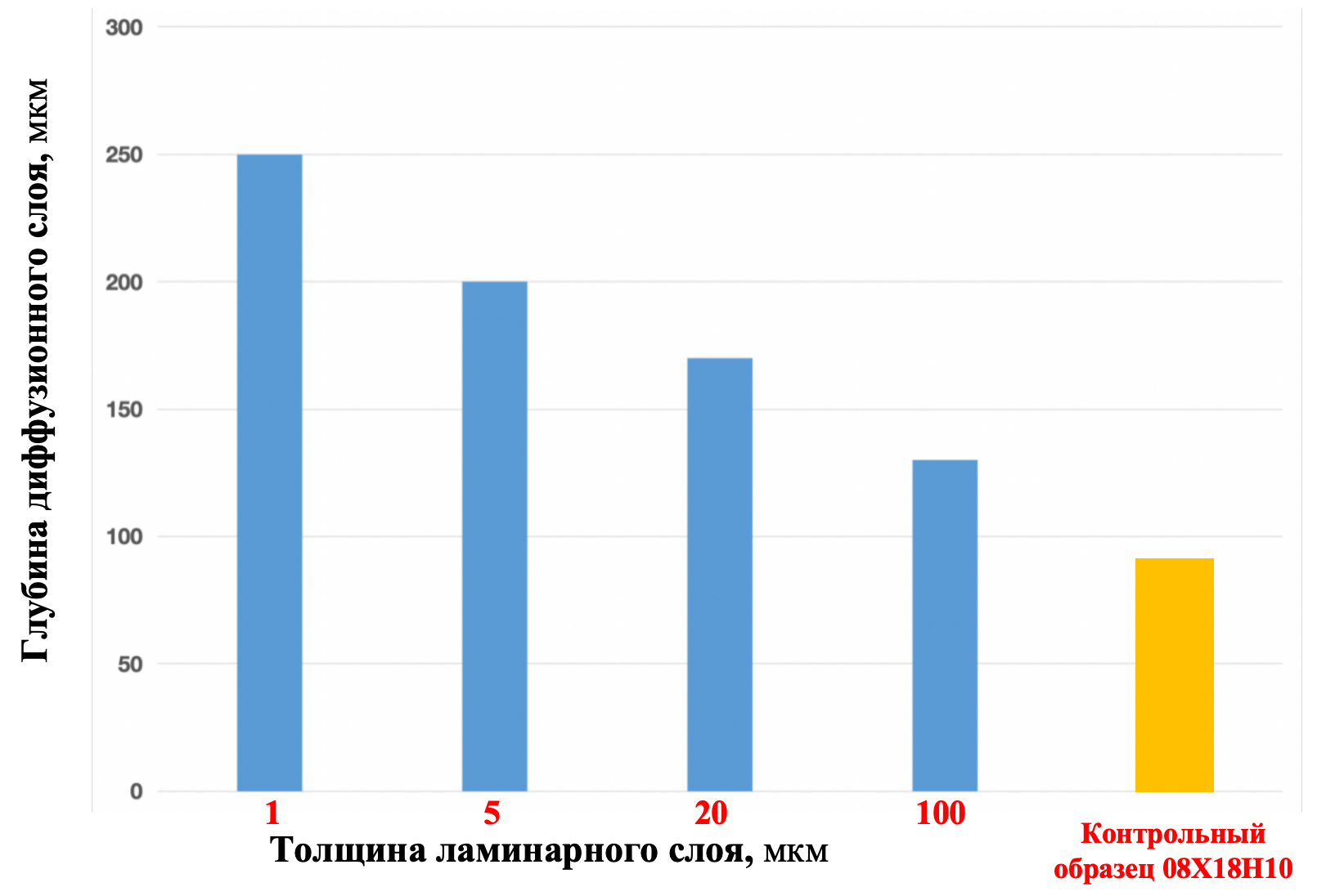
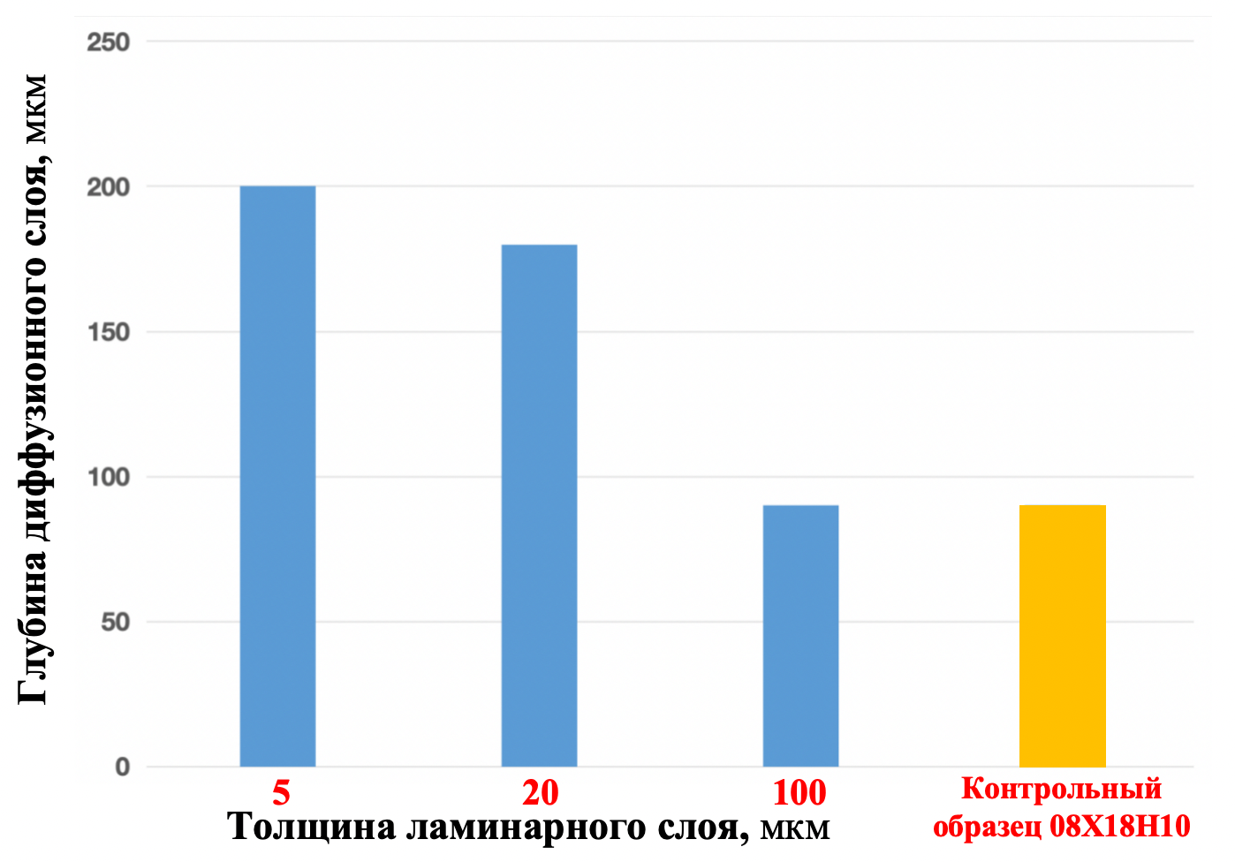
Влияние толщины ламинарного слоя многослойного материала на глубину диффузионного слоя
08Х18+08Х18Н10
У8+08Х18Н10
4

Slide 6
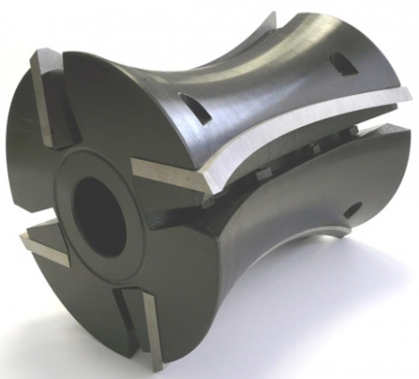
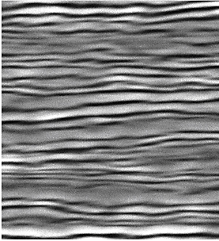
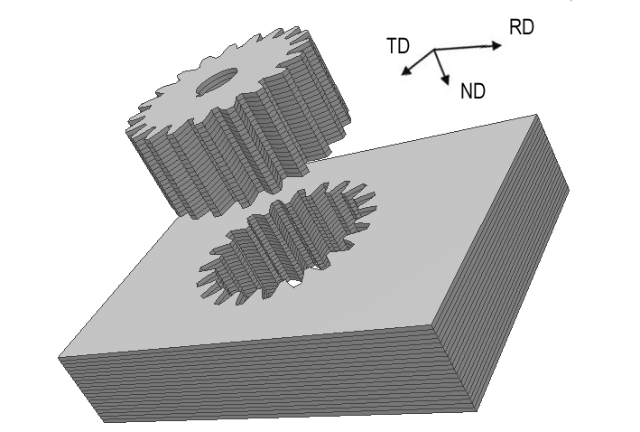
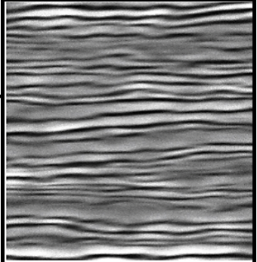
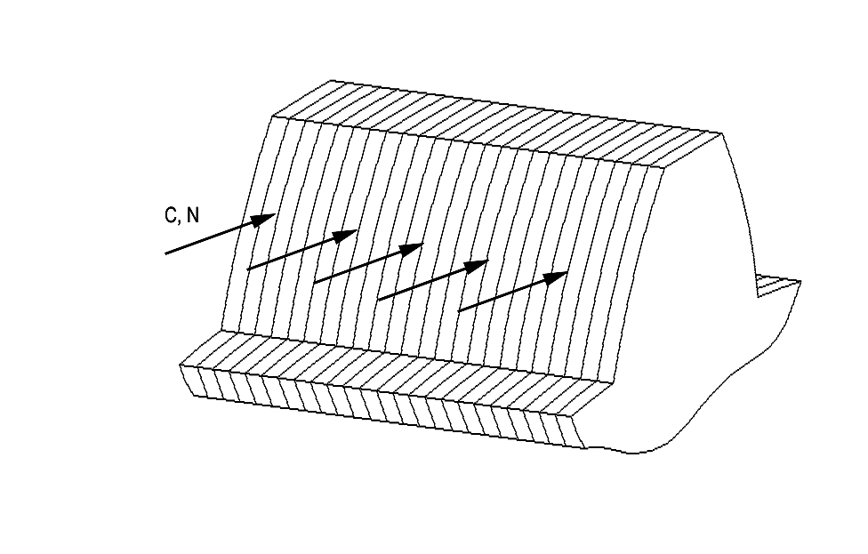
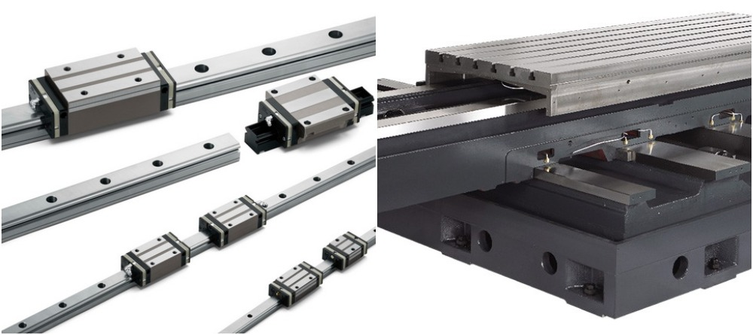
Возможное применение многослойных материалов
Вставка для фрезы
N
Схема поверхности зуба элемента зацепления
Направляющие
5

Slide 7
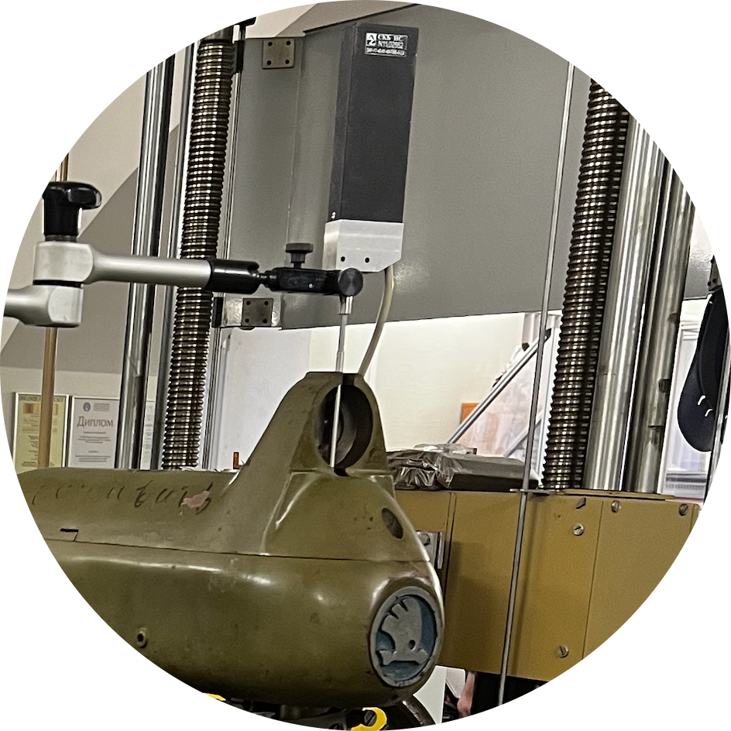
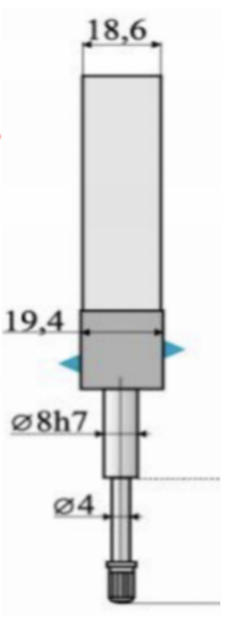
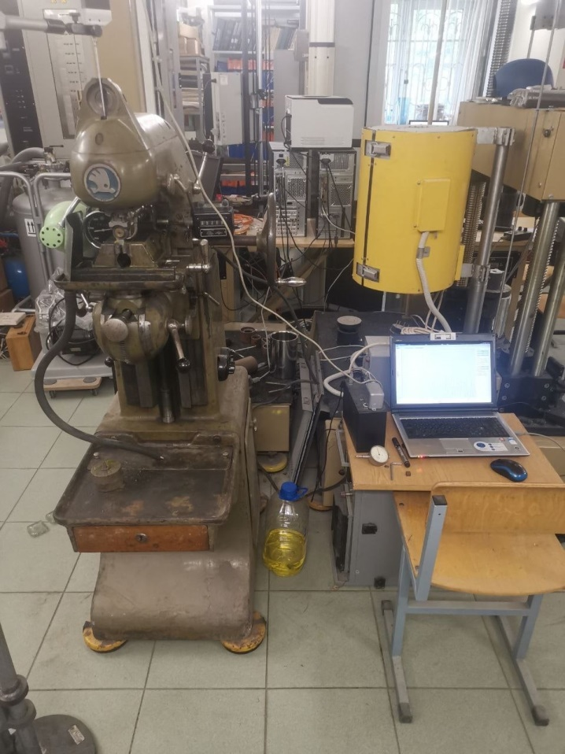
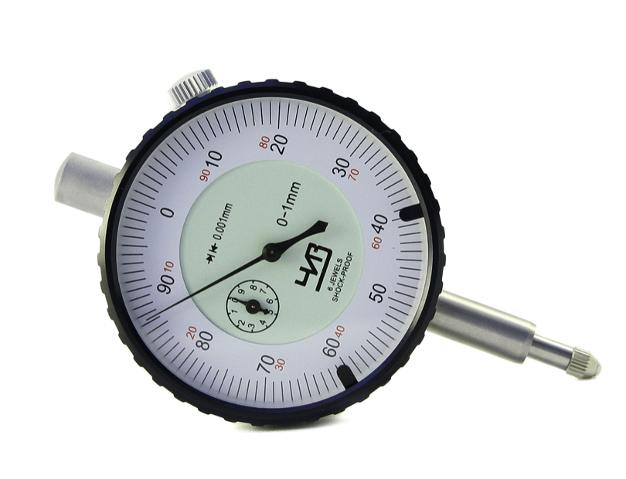
Триботехнические испытания
Общий вид модернизированной
машины Шкода-Савина
Датчик линейного перемещения
ЛИР17
Индикатор часового типа
6

Slide 8
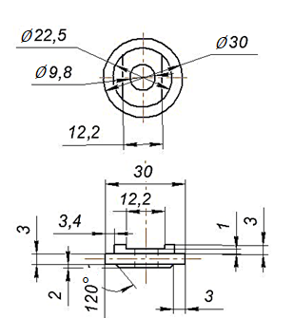
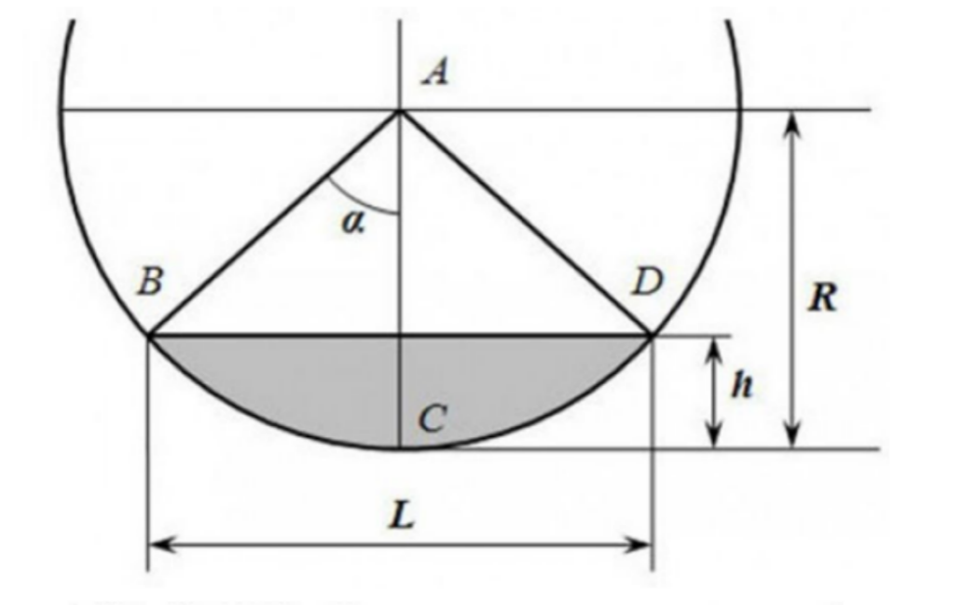
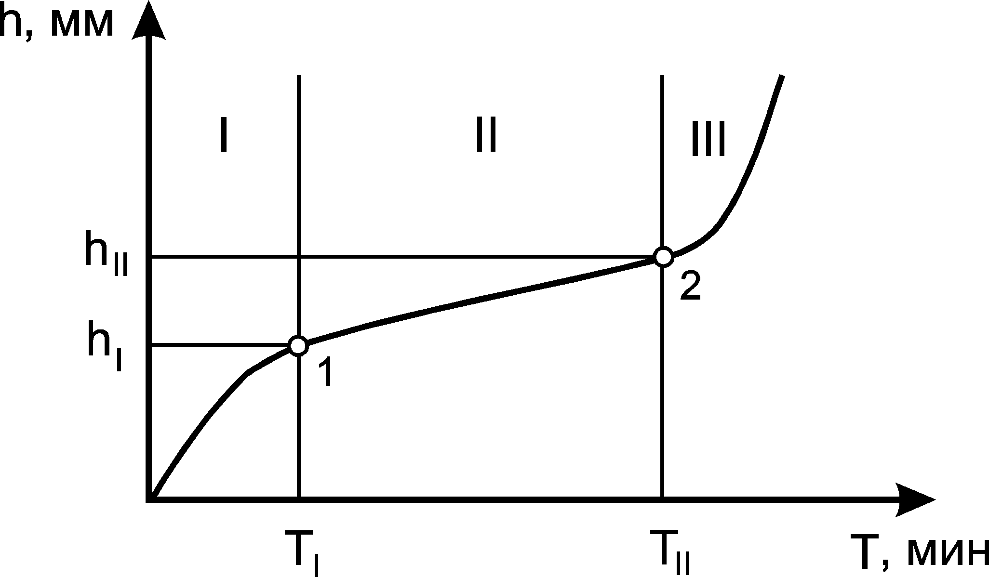
Определение триботехнических характеристик
Используя значение линейного заглубления h, возможно определить
Напряжения в зоне контакте
σ = F/S, МПа
Чертеж диска
Скорость изнашивания
Интенсивность изнашивания
Объемный износ
Построить кривую изнашивания в
различных координатах
I = V/l, мм³/м
l - путь трения
l =2ПR∙t∙ω
ω - угловая скорость вращения
диска, c⁻¹
t - время испытания
I, мм³/м
V, мм³
S_{ABC} = R²arccos(1-h/R) - (R-h)((2Rh-h²))^{1/2}
V = Sb - объемный износ, мм³
где b - ширина диска
l - путь трения
7

Slide 9
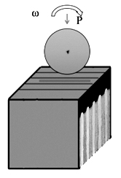
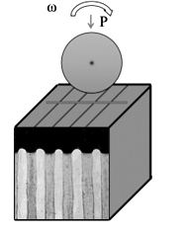
Методика проведения испытаний для определения триботехнических характеристик
Диск из ВК8
*изображение микроструктуры увеличено
Испытания проводились на многослойных материалах после газового азотирования при нагрузке 5, 10, 15 кг в среде 0,5 % раствора KCrO4 в дистилированной воде
8

Slide 10
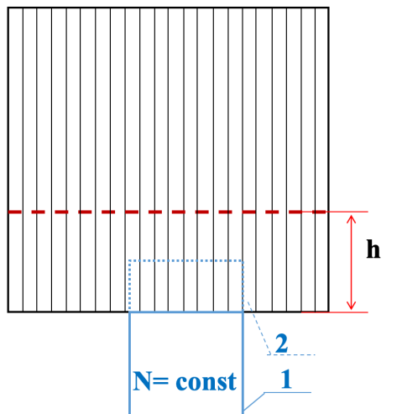
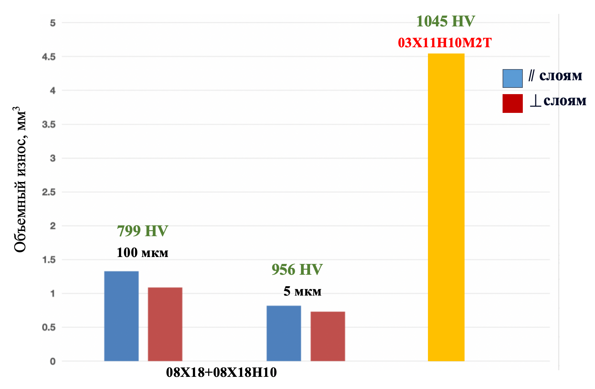
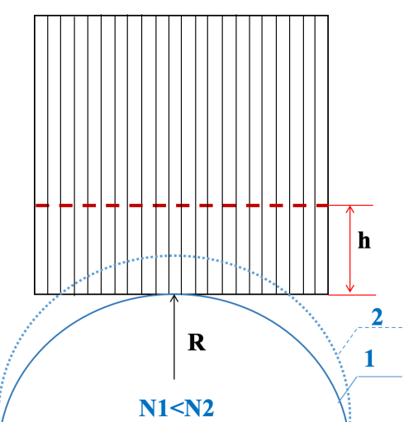
Сравнительный анализ объемного износа промышленно используемых сталей и многослойных металлических материалов
9

Slide 11
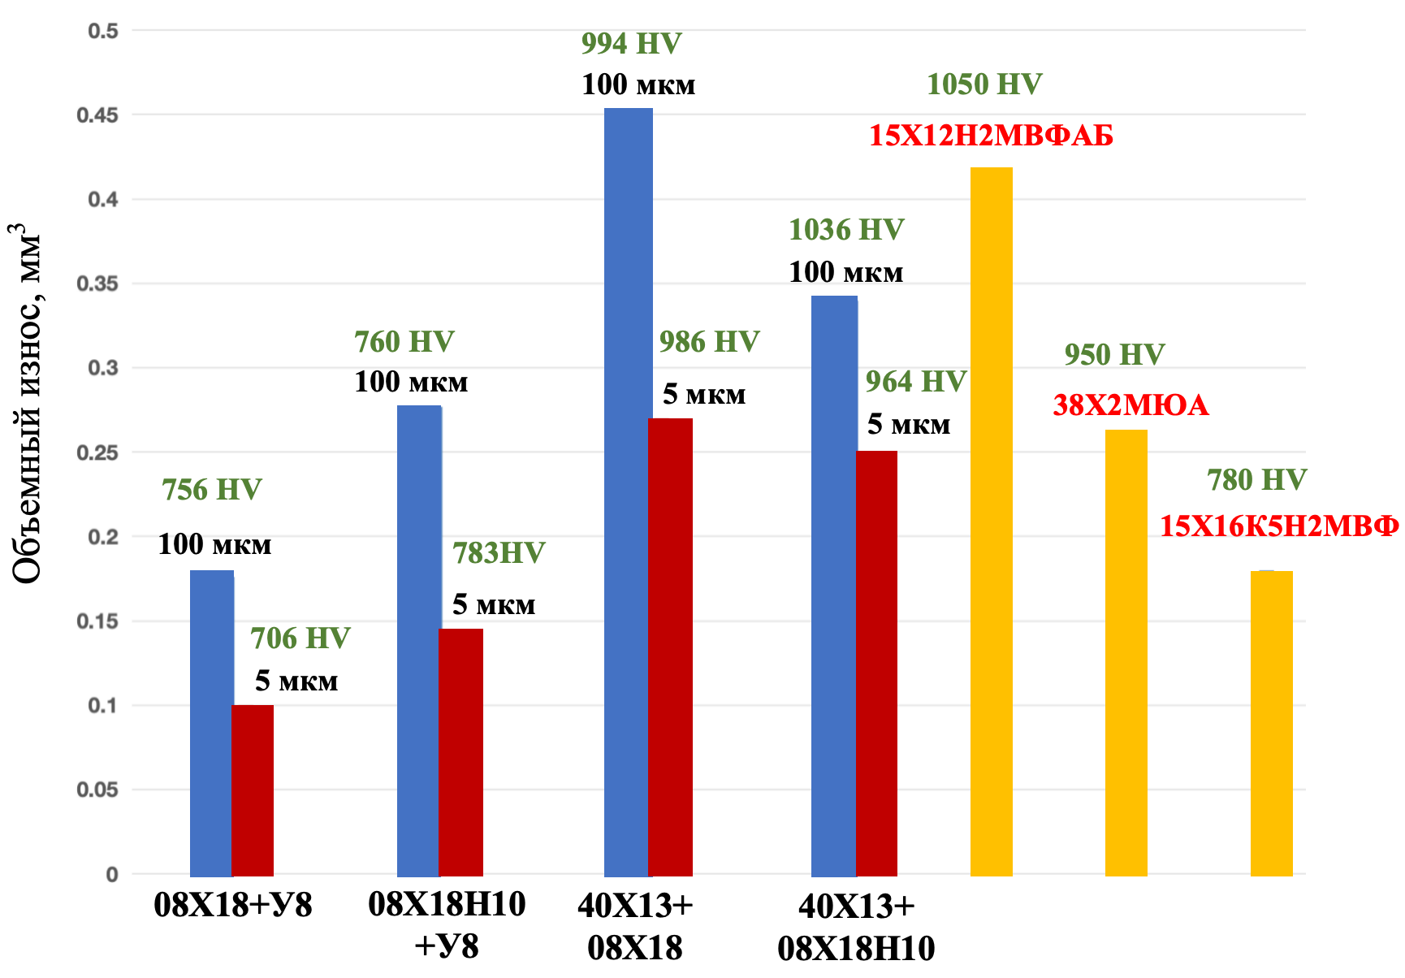
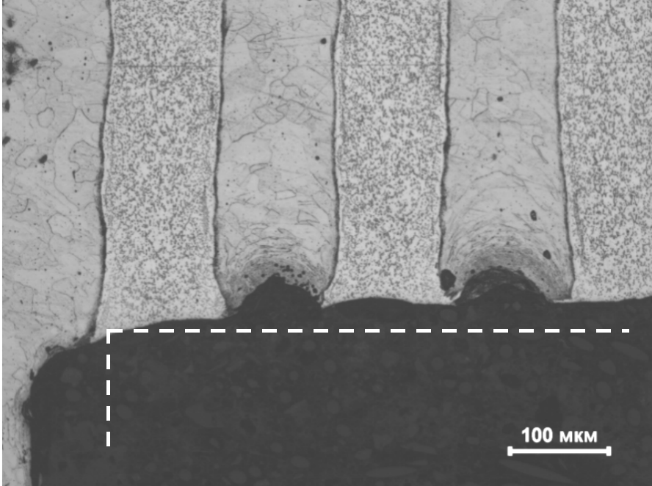
Сравнительный анализ объемного износа промышленных сталей и многослойных металлических материалов после азотирования
Микроструктура композиции У8+08Х18Н10 в зоне контакта при приложении нагрузки параллельно слоям
Профиль контртела
Результаты количественного анализа азотированного слоя
исследуемых композиций
Композиция | Количество фазы, % масс.
 | Fe-α | Fe-γ | СrN | Fe₄N | Cr₂₃C₆
08Х18Н10+08Х18 | 73,2 | 22,8 | 4,0 | - | -
У8+08Х18Н10 | - | - | 10,1 | 61,4 | 28,5
Объемный износ многослойных материалов приведен в направлении испытания перпендикулярно слоям
10

Slide 12
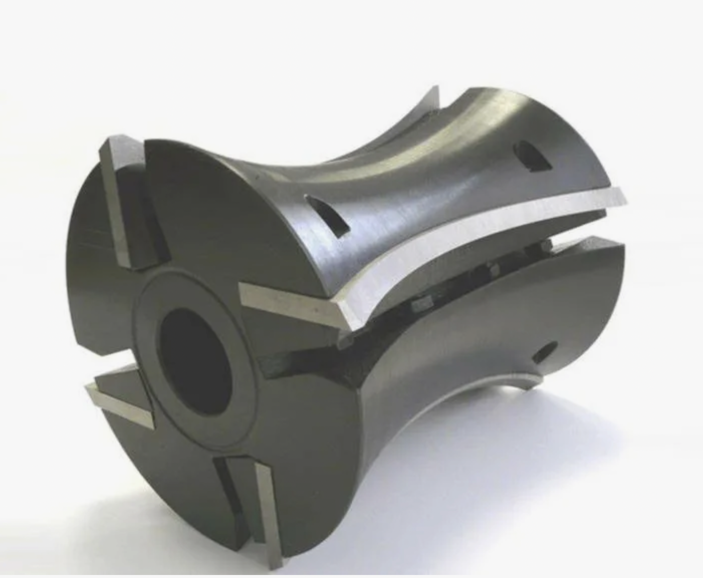
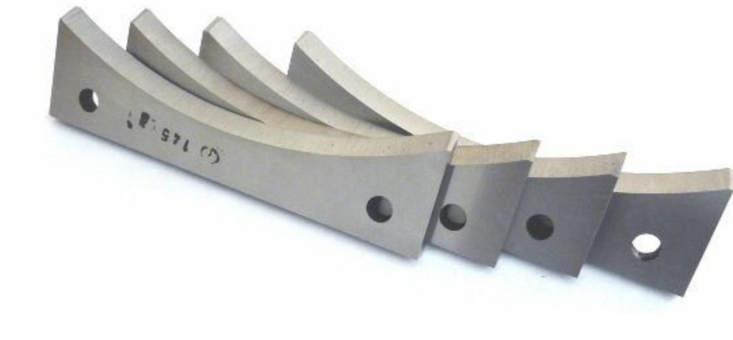
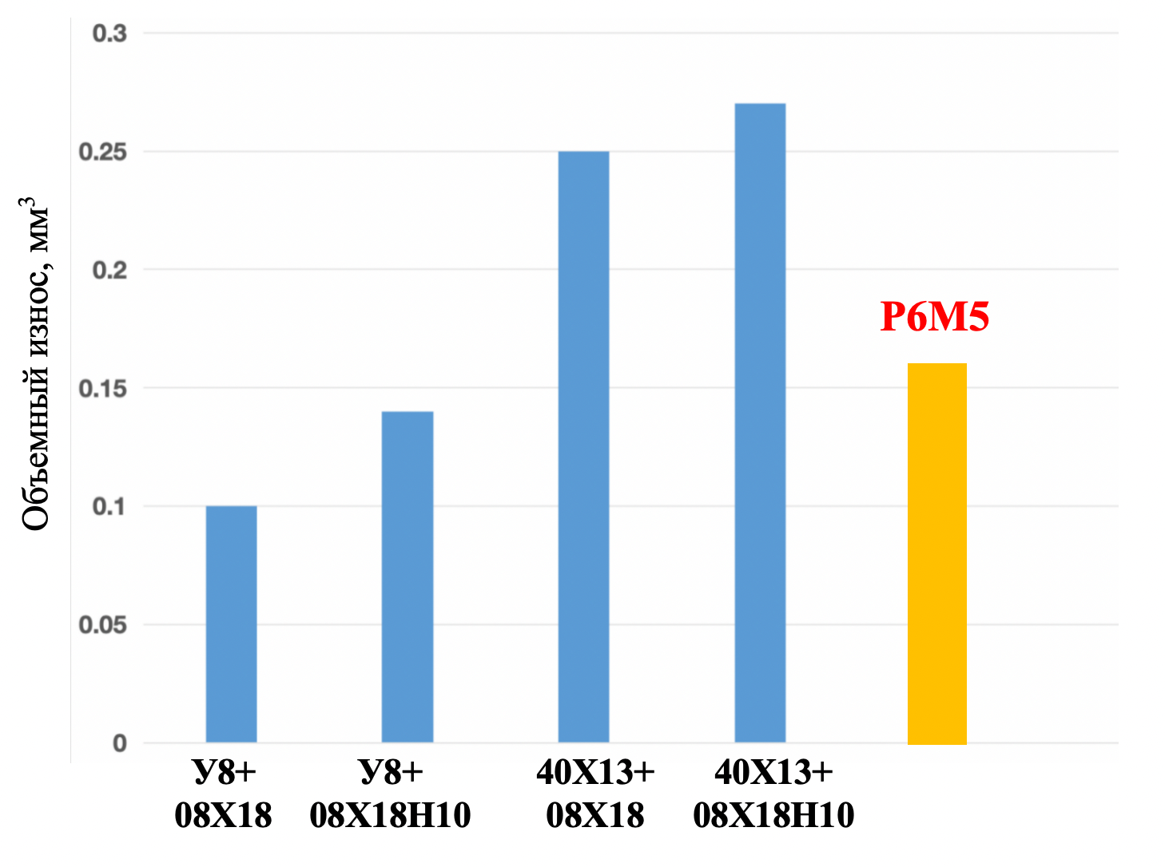
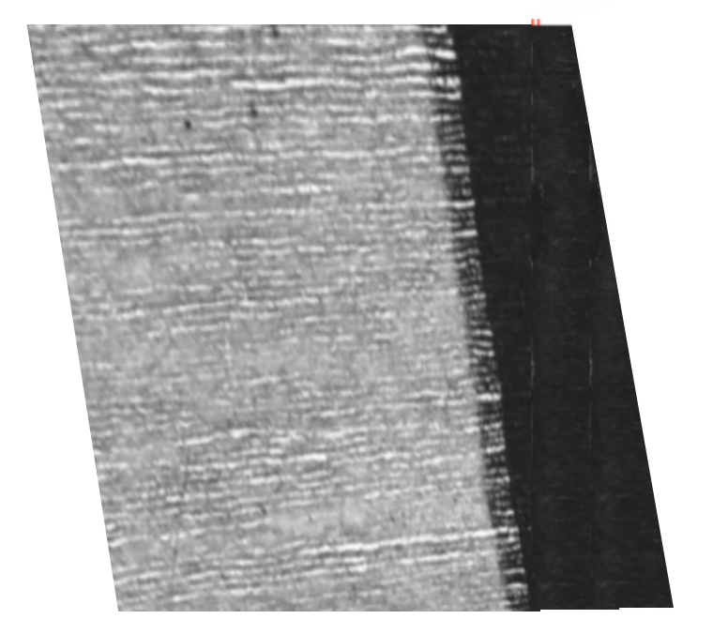
Возможное применение многослойных материалов
Объемный износ многослойных композиций и стали Р6М5
11
Толщина ламинарного слоя - 5 мкм, направление приложения нагрузки - перпендикуляно слоям

Slide 13
Выводы:
1. Установлено, что с уменьшением толщины единичного (ламинарного) слоя многослойных материалов происходит увеличение глубины диффузионного слоя. Глубина диффузионного слоя превышает глубину диффузионного слоя на поликристаллических образцах.
2. При проведении сравнительных испытаний на машине Scoda-Savina установлено:
- все образцы композиций многослойных материалов с толщинами ламинарных слоев 5 мкм имеют большую износостойкость (меньший объемный износ) по сравнению с образцами композиций с толщинами слоев 100 мкм.
- сравнительные испытания образцов стали 03Х11Н10М2Т после азотирования и объемной обработки и образцов многослойных материалов композиции 08Х18Н10+08Х18 с толщинами ламинарных слоев 5 мкм показали, что износостойкость многослойных материалов более чем в 4 раза превосходит свойства указанной стали.
- сравнительные испытания образцов сталей 15Х12Н2МВФАБ, 38Х2МЮА, 15Х16К5Н2МВФ после азотирования и объемной обработки и образцов многослойных материалов композиций У8+08Х18, У8+08Х18Н10 с толщинами ламинарных слоев 5 мкм показали, что многослойные материалы превышают износостойкость рассмотренных сталей не менее чем в 2 раза.
12

Slide 14
СПАСИБО ЗА ВНИМАНИЕ

